Slide 1
Социальный проект: "Шаг к жизни".

Slide 2



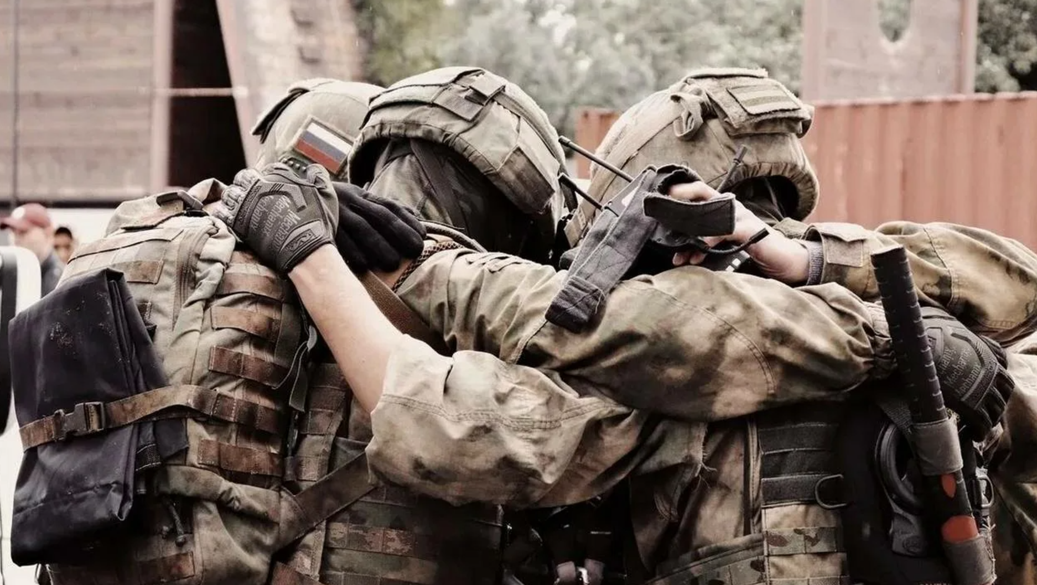
Актуальность и цель
Актуальность:
• Рост числа людей страдающих от психоэмоциональных расстойств, ветеранов с ПТСР.
• Ограниченная доступность качественной психологической помощи.
Цель:
• Разработка системы, обеспечивающей персонализированную поддержку и адаптивные терапевтические подходы для людей с ПТСР, находящихся в трудной жизненной ситуации, пострадавших от военных действий, ветеранов.

Slide 3
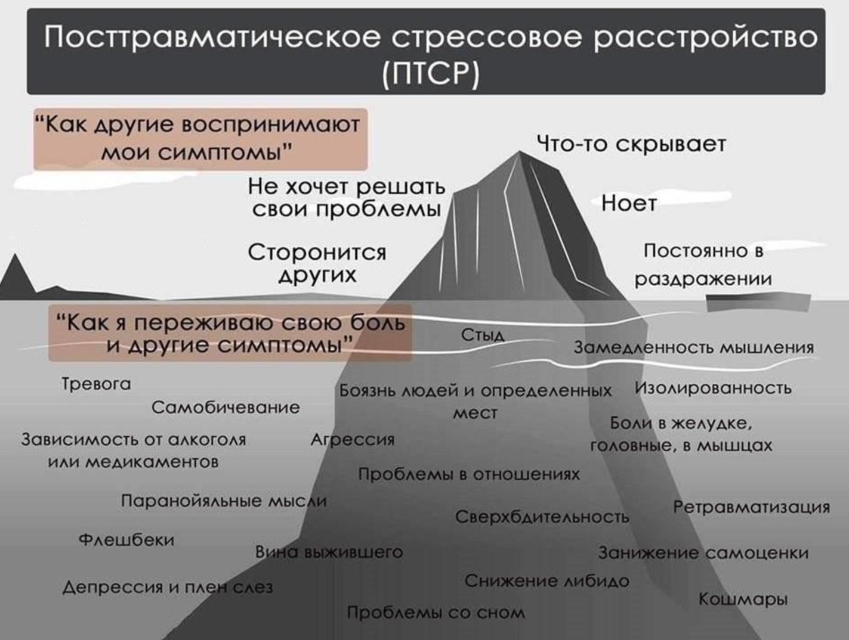
Как чувствует себя человек с ПТСР?
Травматический стресс
(первые 48 часов)
Острое стрессовое расстройство
(до 4 недель)
Посттравматическое стрессовое расстройство
(от 1 месяца)
Посттравматическое расстройство личности
(длится всю жизнь)

Slide 4
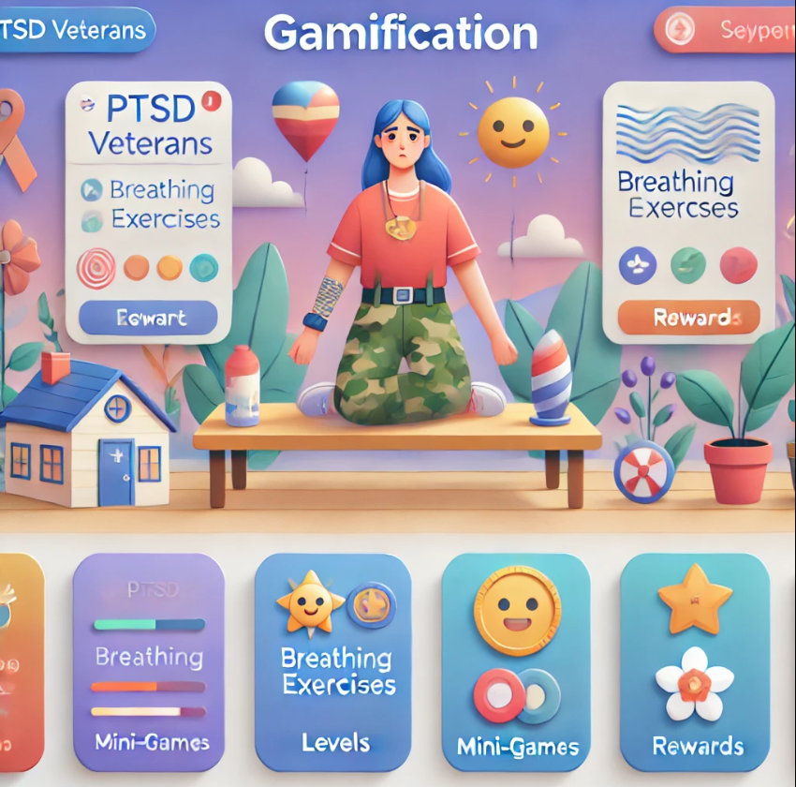
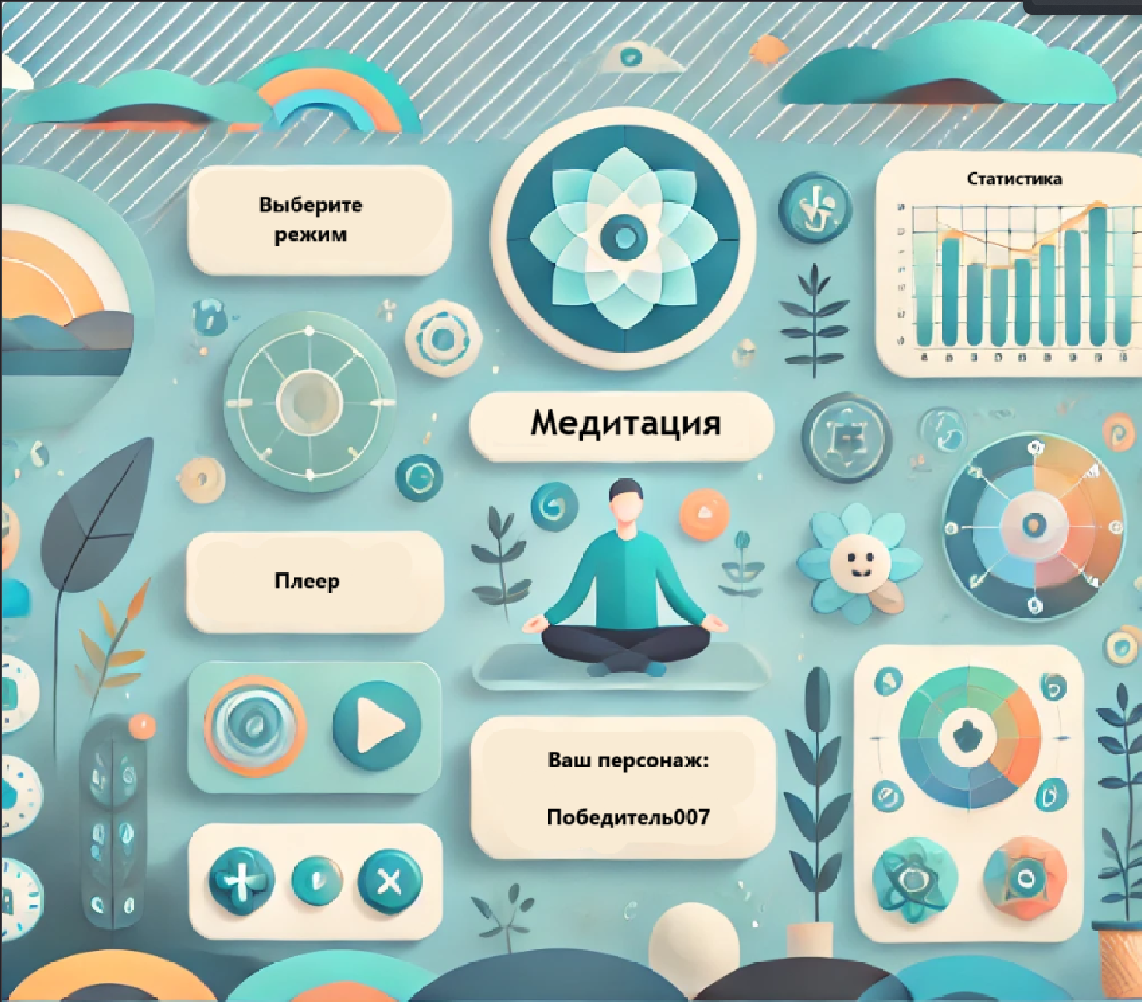

Концепция системы
• Использование игровой механики (игрофикация) для повышения вовлеченности.
• ИИ-ассистент для анализа эмоционального состояния и подбора рекомендаций.
• Интерактивные модули с медитативными и когнитивно-поведенческими техниками.

Slide 5
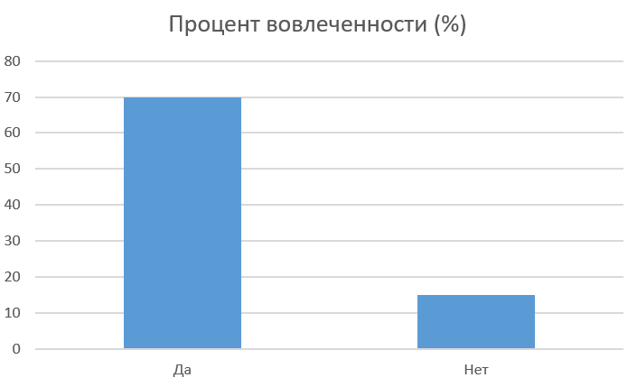
Особенности и уникальность
Особенности:
• Игровые сценарии, основанные на символической проработке травм.
• Персонализированный ИИ-ассистент.
Уникальность:
Сочетание игрофикации с адаптивной терапией на основе анализа эмоционального состояния.
Геймификация

Slide 6
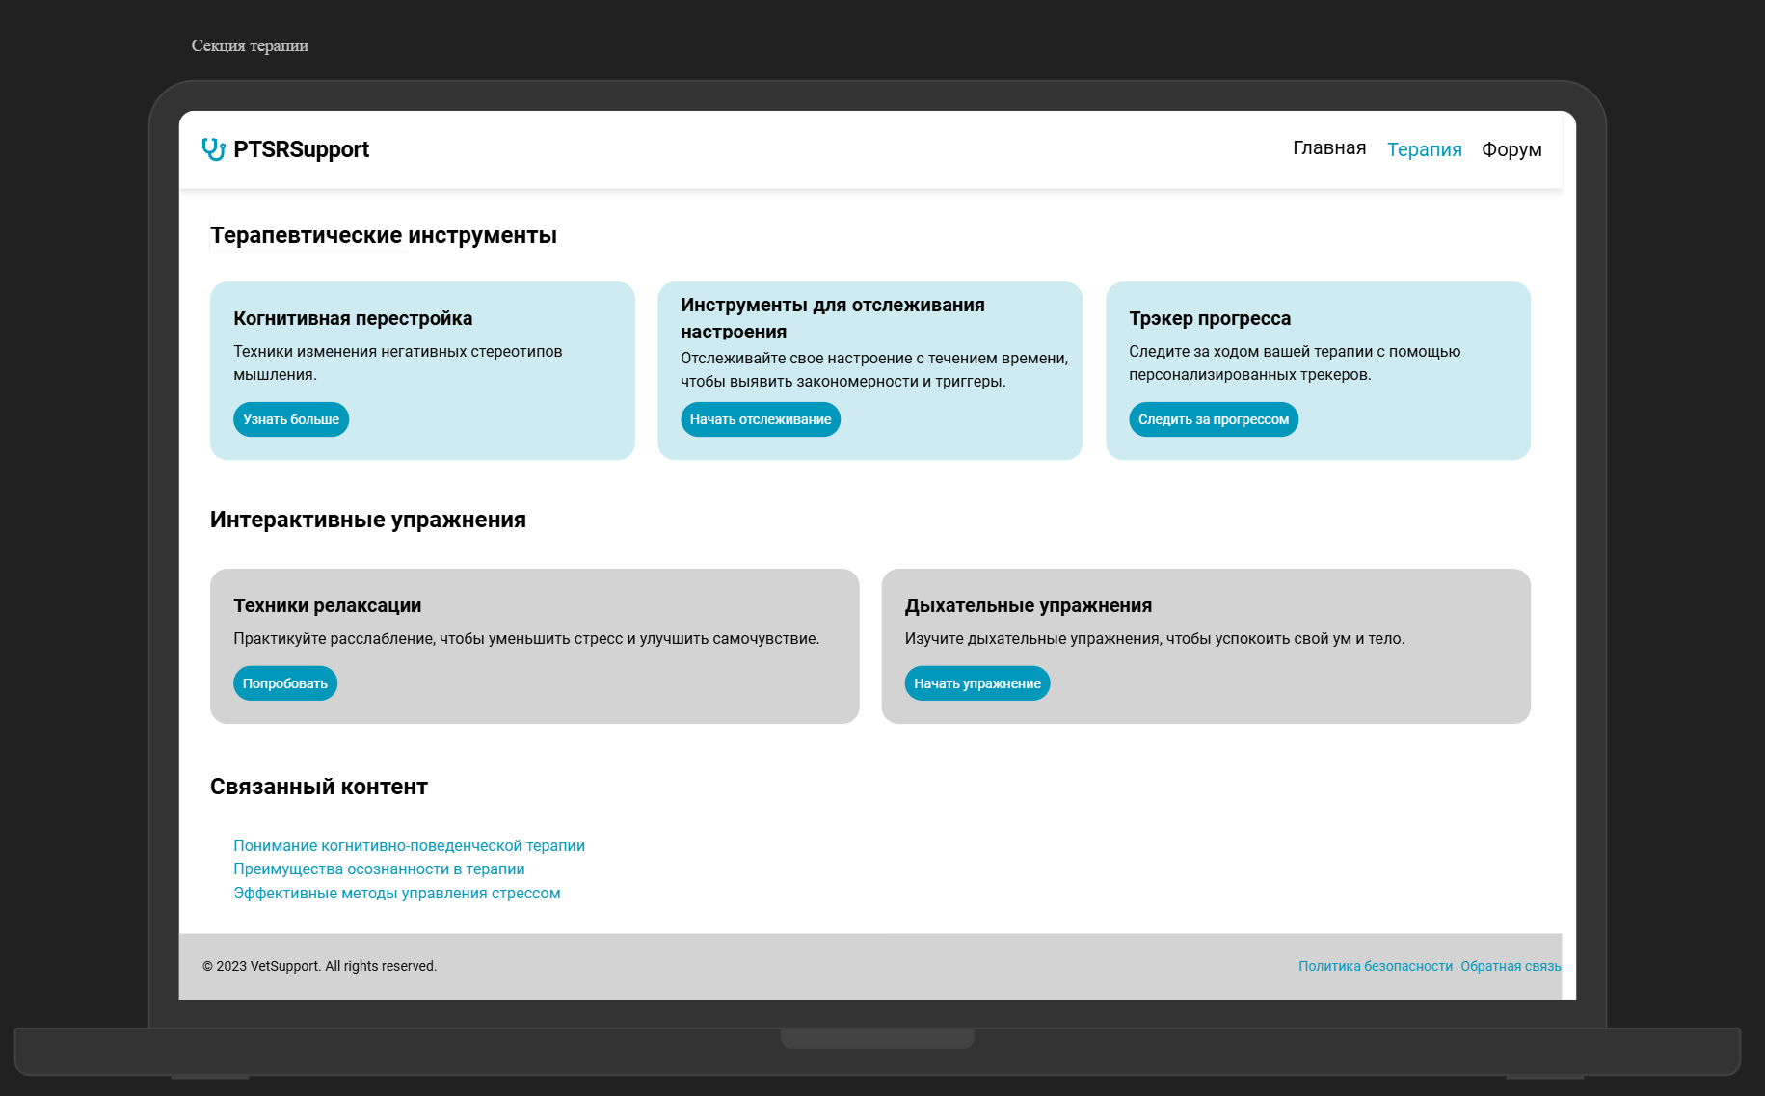



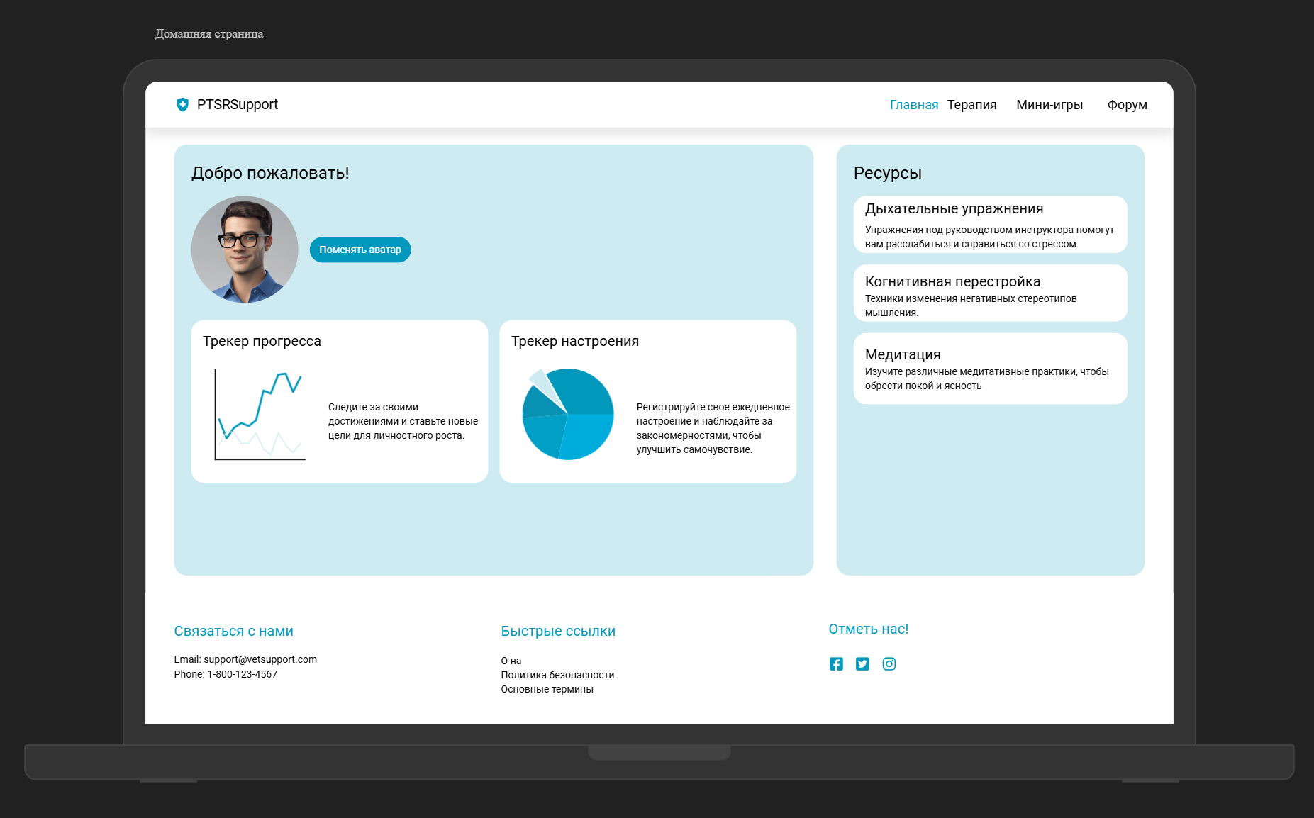



Интерфейс системы

Slide 7



Анализ конкурентов и преимущества
Сравнительный анализ:
• Существующие приложения (Headspace, Calm, Ясно и другие) фокусируются на общем состоянии, а не на ПТСР.
• Наша система предлагает глубокую персонализацию и уникальные игровые элементы, помогая человеку в игровой форме лучше понять свое состояние, прийти к выводу, что ему нужна профессиональная помощь.

Slide 8
Анализ конкурентов
Приложение | Основные функции | Ключевое достоинство | Ключевой недостаток | Стоимость
Headspace (Свободное пространсво) | Медитация, управление сном | Высокое качество материалов | Высокая стоимость подписки | От 1300 руб. За месяц
Calm (Покой) | Снятие тревожности | Разнообразие релаксационных аудио | Ограниченная эффективность при ПТСР | От 1500 руб. За месяц
Ясно | Онлайн-психотерапия | Доступ к профессиональным психологам | Высокая стоимость консультаций | От 2850 руб. за сессию
Эмпатия | Поддержка психологов онлайн | Удобный интерфейс, доступные цены | Меньший выбор специалистов | От 1000 руб./сессия
Meditopia | Медитация и управление стрессом | Локализация на русском языке | Требует самостоятельной работы | От 649 руб./мес

Slide 9
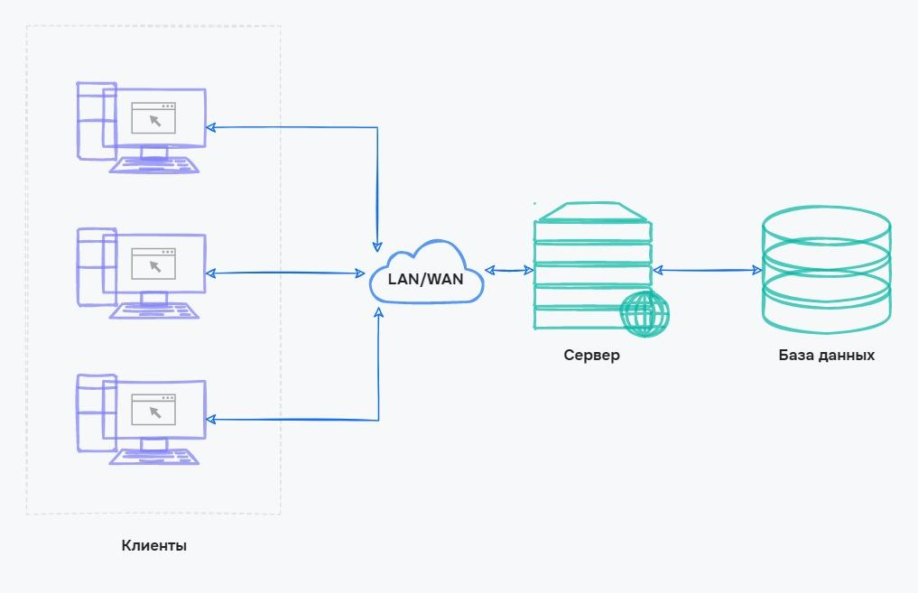
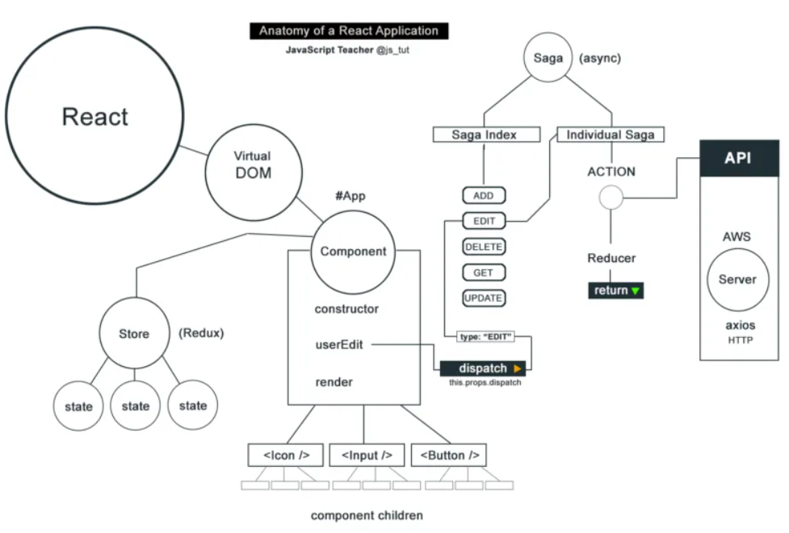
Архитектура системы
Ключевые компоненты:
• Клиент: React для интерактивного интерфейса.
• Сервер: Node.js + Express для обработки запросов.
• ИИ: Python, NLP и анализ тональности для адаптации терапии.

Slide 10
Заключение
Необходимо достичь:
Адаптивная поддержка с персонализированными рекомендациями.
Игровые элементы, повышающие вовлеченность и мотивацию.
Комбинированный подход с традиционными и инновационными методами терапии.
Система помогает эффективно восстанавливать психоэмоциональное состояние ветеранов с ПТСР, обеспечивая комфорт и безопасность в процессе реабилитации.

